Slide 1
OPAKOVANIE
celulóza
trypsín
ektoskelet
Pasívny pohybový aparát
Tela subcutanea
epiderma
radula
pseudopódiá
Chorda dorsalis

Slide 2
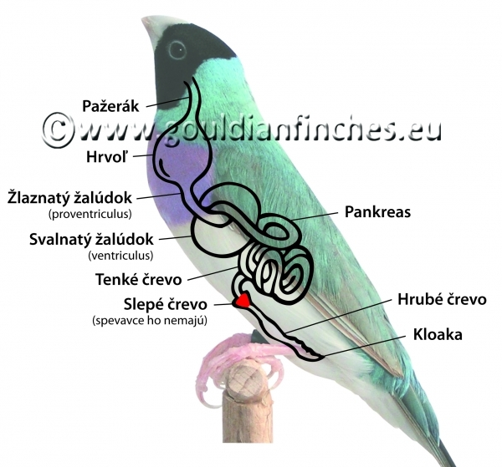

Slide 3
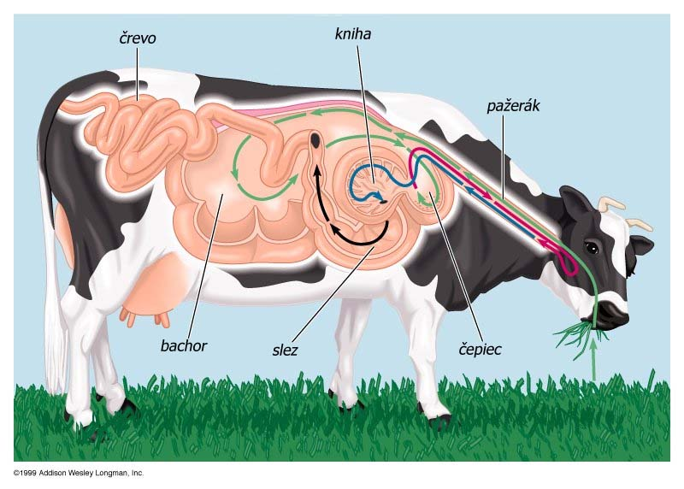

Slide 4
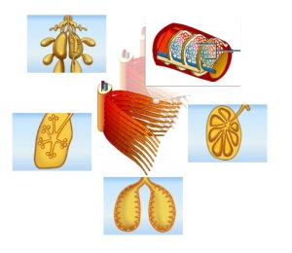
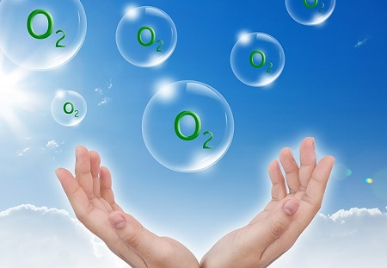
DÝCHACIA SÚSTAVA
MGR. Ivana Sokolská

Slide 5
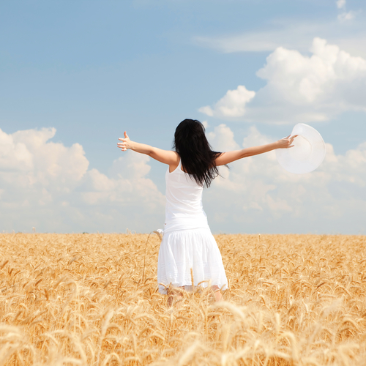
R_S_ _ RÁ_IA
Vonkajšie a vnútorné dýchanie

Slide 6
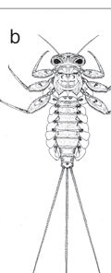
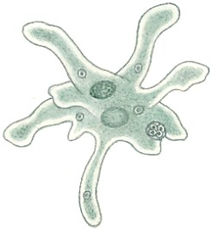
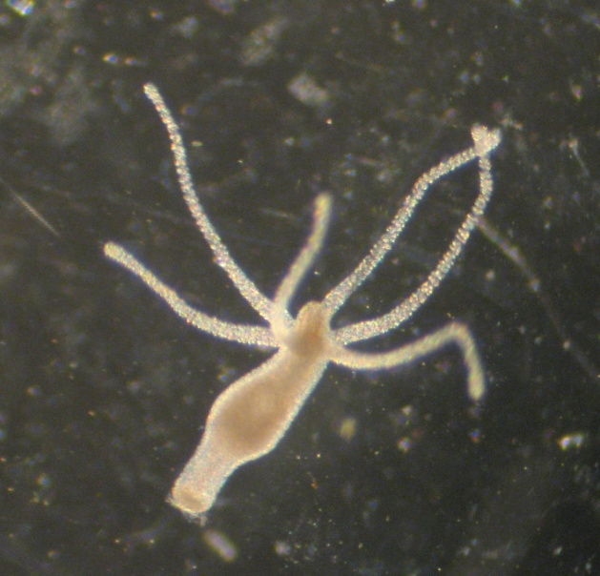
TYPY DÝCHACÍCH ORGÁNOV

Slide 7
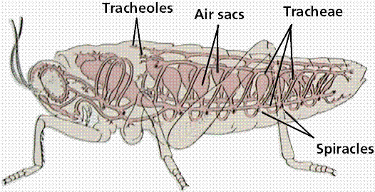
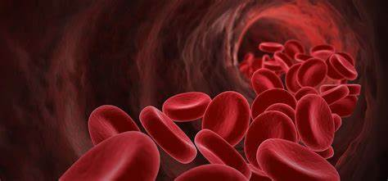
Vyvinutejšie živočíchy
majú dýchacie orgány, kt. prenášajú dýchacie plyny dvoma spôsobmi:
PRIAMO
NEPRIAMO
Echinochróm – u ježoviek
Hemerytrín – obrúč.
Hemocyanín – hlavonož., pavúky ....

Slide 8
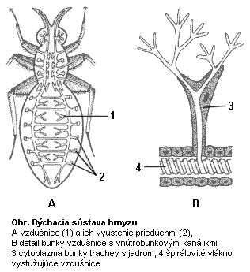
VZDUŠNICE

Slide 9
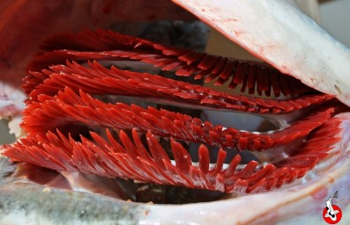
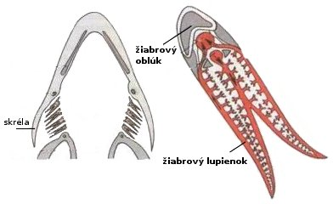
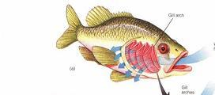
Žiabrové dýchanie...
Žiabre vznikajú preliačením pokožky.

Slide 10
Žiabre poznáme:
Vonkajšie – vyskytujú sa napr. u žubrienok obojživelníkov a jaskyniara vodného;
Vnútorné – vyskytujú sa u drsnokožcov a rýb.

Slide 11
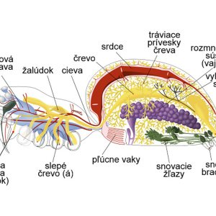
PĽÚCNE VAČKY
PĽÚCNE VAČKY

Slide 12
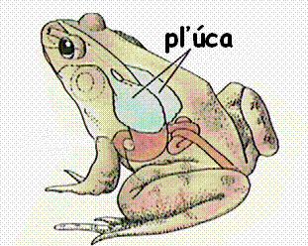
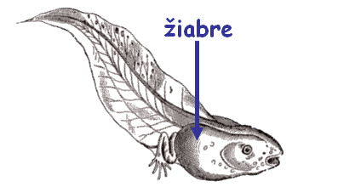
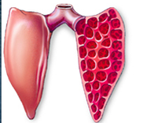
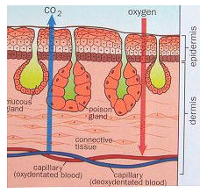
OBOJŽIVELNÍKY

Slide 13
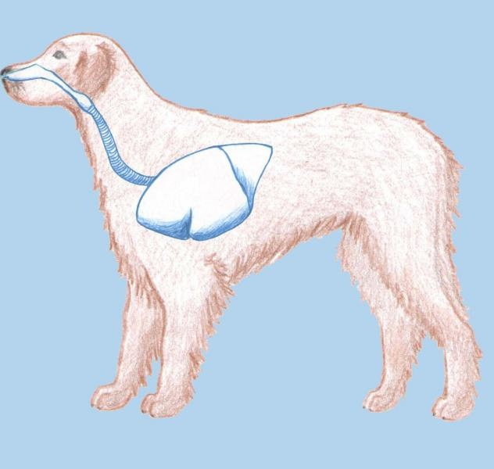
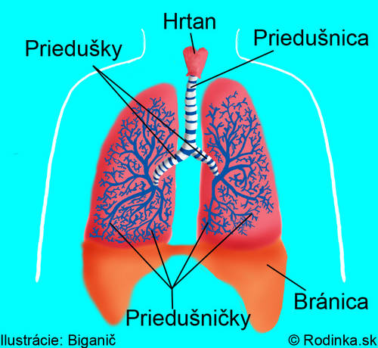
Suchozemské stavovce ...

Slide 14
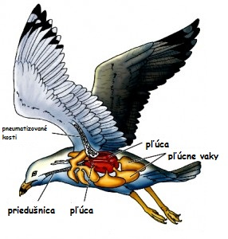
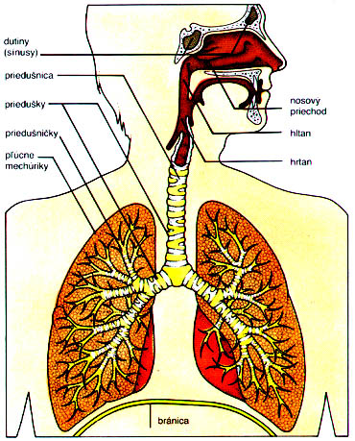
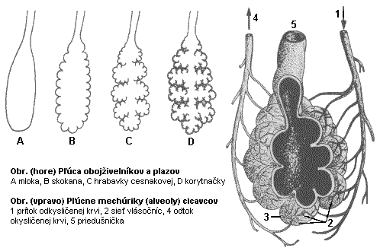
PĽÚCA

Slide 15
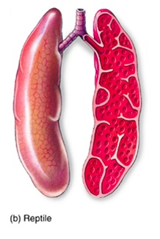
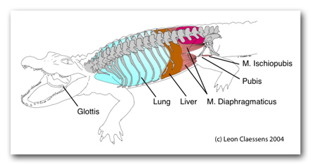
Plazy ...

Slide 16
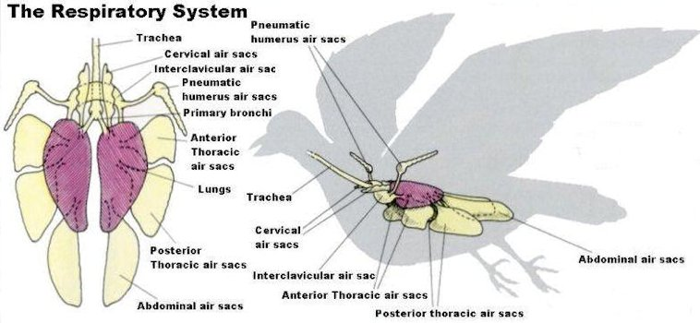
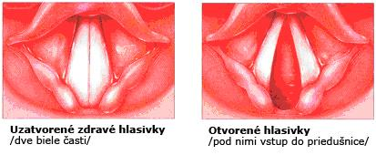
Vtáky ...

Slide 17
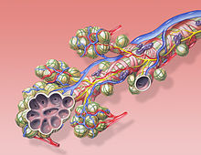
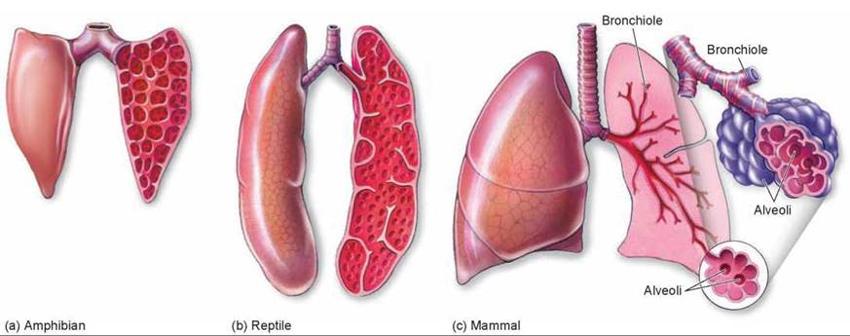
Cicavce ...

Slide 18
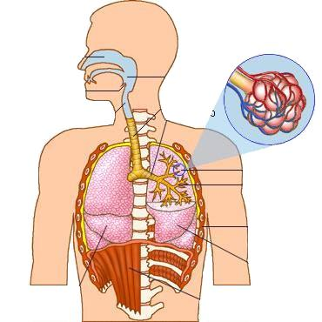
Dýchacie cesty
čo podľa Vás zabezpečujú ???
Vonkašie prostredie
vnútorné prostredie

Slide 19
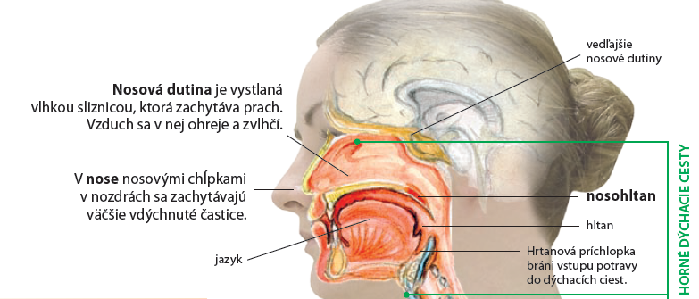
Horné dýchacie cesty
Ku prekríženiu čoho, resp., ktorých sústav dochádza v hltane???

Slide 20
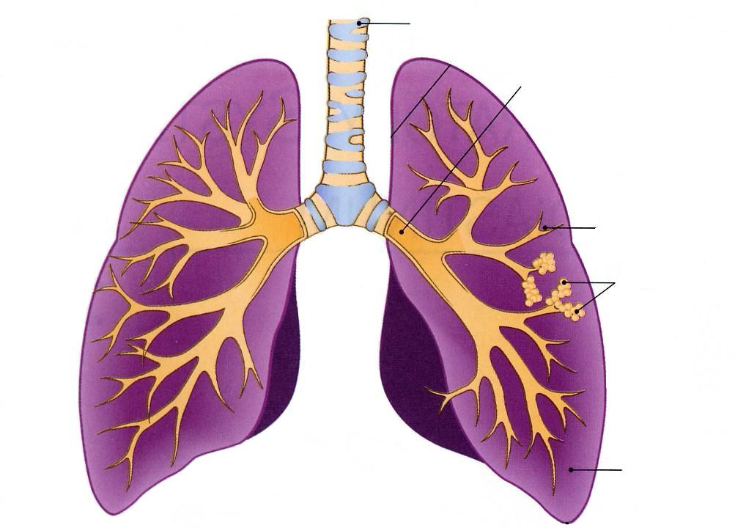
Dolné dýchacie cesty
hrtan

Slide 21
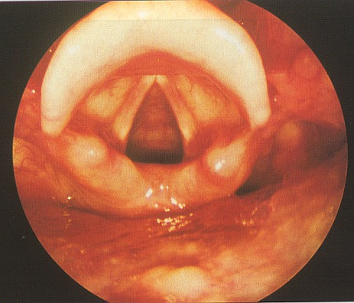
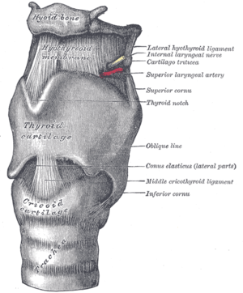
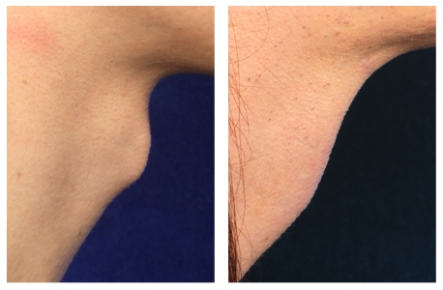
HRTAN
Tvar: ??
uloženie: ??
hlasivky

Slide 22
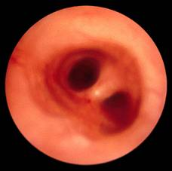
Priedušnica

Slide 23
Priedušky
priedušničky

Slide 24
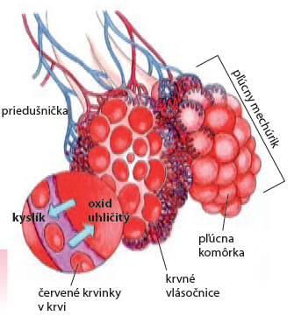
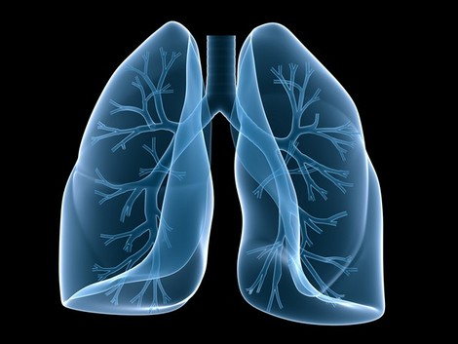
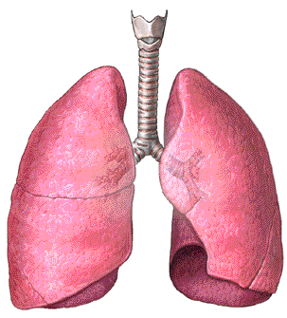
PĽÚCA
Počet lalokov : ??
Tvar : ???
Farba: ???

Slide 25
Precvičovanie:
SPRÁVNE NESPRÁVNE
Obojživelníky dýchajú vlhkou kožou.
Pri dýchaní sa vylučuje kyslík.
Vtáky používajú pri dýchaní pľúcne vačky.
Ryby dýchajú žiabrami.
Vodné bezstavovce prijímajú kyslík z vody žiabrami
Žubrienky dýchajú vonkajšími žiabrami.
Delfíny a veľryby dýchajú žiabrami.
Podiel kyslíka v zložení vzduchu je 21%.
Jednobunkové živočíchy dýchajú povrchom tela.

